Slide 1
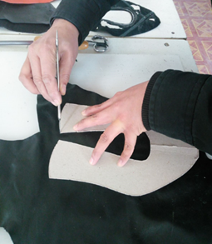
Simetrik GOVA SAYANIN KESİMİ
Bayanlar için yapılan klasik, her zaman giyilebilen ayakkabı türüdür. Çeşitleri pek çok olan gova sağlam, rahat, basit, sade ve düz yapılı, ayağı çok iyi saran bir ayakkabı modelidir.

Slide 2
Gova Model Sayanın Kesiminde Dikkat Edilecek Noktalar Kesim Yapılırken Dikkat Edilmesi Gereken Ana İlkeler Şunlardır:
Sayayı oluşturacak parçalar malzemenin uygun bölgelerinden uygun konumda kesilmelidir.
Istampalar malzeme kaybı minimum olacak biçimde yerleştirilmelidir.
Genel kural olarak şunu söyleyebiliriz: Genellikle saya parçaları kanadın üzerine arka kısmından başlanarak baş yönüne doğru, (sıklık doğrultusunda) kesilmelidir.
Yüz
Ayakkabının önünde devamlı gözüktüğünden dolayı sayanın en önemli elemanıdır.
Derinin sık olduğu tarafa yerleştirilerek kesilmelidir.

Slide 3
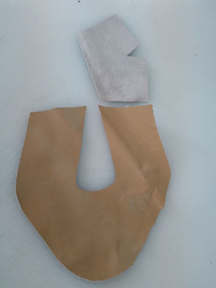
Yüz astarı:
Ayakkabının yüz kısmının altına gelen elemandır. Derinin sık olduğu tarafa doğru yerleştirilip kesilmelidir.
Çoraplık
Astarın topuk arkasına gelen kısmıdır. Genellikle burada kullanılan malzemenin pürüzlü yüzeyi ayak tarafına bakacak şekilde yerleştirilir. Ayağın topuğu tutması için yapılır.
Bu parçada da sıklık yönü pek fark etmese de derinin sık olduğu tarafa doğru kesilmesi tavsiye edilir.

Slide 4
Numaralama
Türkiye de numara ve iç dış çentikleri sayanın dış tarafına vurulur. Fakat bazı firmalar diğer ülkelerdeki gibi çentiği içe vurur. Pres kesim bıçağının üzerinde bütün çentikler vardır. Ayrıca çentik atmaya gerek yoktur. Elde kesim için iç dış çentiği önemlidir. Kesim sırasında çentiğin belirgin olup olmadığına dikkat edilmelidir. Numara gümüş kalemle saya üzerine yazılabilir. ¾ şeklinde kesilen govalarda gamba gelen taraf ayakkabının iç tarafını gösterir. Ayrıca iç dış çentiği konulmayabilir.

Slide 5
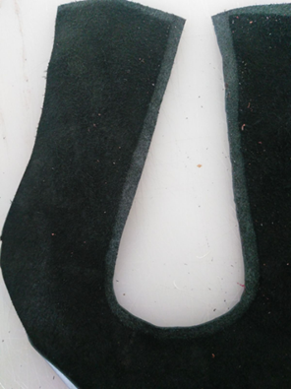
Tıraş
Tıraşlama, derinin ters yüzeyinden elde veya makinede yapılabilir. Sırça yüz tıraşlanmaz. Kesilmiş olan saya parçalarının gerekli yerleri uygun kalınlıkta ve uygun genişlikte tıraşlanır. Bu gova model ayakkabıda iki çeşit tıraş vardır.
Kıvırma tıraşı: Kıvırma genişliği 4 mm olmalıdır. Bunun için de kıvırma yapılacak saya kenarına 8 mm genişliğinde tıraş yapılır.
Bindirme tıraşı: Birbiri üzerine binecek parçaların binme yerinin tıraşlanmasıdır. Istampacı tarafından farklı bir şekilde belirtilmemi ise 8 mm genişliginde yapılır.
Farklı şekillerde tasarlanmış gova sayalar olabilir. Bu modelde fileto kullanılmadığı için çatı tıraşı yapılmaz. Derinin monteye daha dayanaklı olması ve dikişin daha sağlam olması istenir.

Slide 6
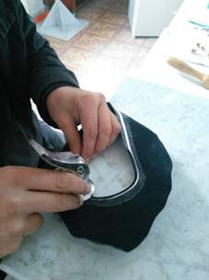
Kıvırma
Kenara kıvırma tıraş yapılır. Kıvrılacak yerlerin yırtılmaması için bu kısma takviye bandı yapıştırılır (Şerit) takviye bandı kendinden yapışkanlı da olabilir veya solüsyon içinde bekleterek kullanılabilir.
Kıvrılacak yüzeylere fırça veya makine ile yapıştırıcı sürülür. Elde kıvırma yapılırken yapıştırıcı olarak solüsyon kullanılması gerekir. Çekiç yardımı ile kıvırma yapılır. Eğer buralara kıvırma yapılırsa çatı dikişi sırasında kalınlık ve potluk olur bu nedenle buraların kıvırması çatı dikişinden sonra yapılır.
Kıvırma yaparken yüz parçasının ortasına gelindiğinde yüzdeki ovallikten dolayı potluklar olur ve düzgün kıvırma olmaz, bu kısımlara makasla küçük çentikler atılır.

Slide 7
Regüle/Regola (Toplama)
Sayanın monteye hazır duruma getirilmesi için kesilmiş ve gerekli işlemleri bitmiş saya elemanlarının birbiri ile ilgili olarak bir araya getirilmesine (regüle) toplama denir.
Regülede bindirme paylarına dikkat edilmesi gerekir. Bindirme payları genellikle 8 mm olur. Bindirme payına yapıştırıcıyı bir fırça yardımı ile ve çok dağıtmadan sürmek gerekir. Aksi hâlde ileriki dikiş işlemlerinde yapıştırıcı iğnenin gözünü tıkayacağından dikiş atlamalarına, iğnenin ısınmasına veya ip kopmalarına neden olur.

Slide 8
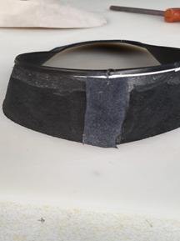
Bant yapıştırma
Çatı dikişi yapıldıktan sonra dikişin ayağı rahatsız etmemesi ve dikişin sağlam olması takviye bantı çekilir.
Çatı dikişinde dikiş payı 2 mm olmalıdır. Daha az olursa dikiş sökülür, daha çok olursa potluk olur ve ayağı rahatsız eder.

Slide 9
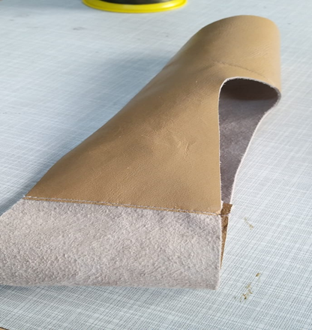
Çoraplık Yapıştırırken Dikkat Edilecek Noktalar
Çoraplığın yapıştırılması esnasında pürüzlü (tüylü) yüzeyin ayağa temas edecek tarafta olması gerekir. Bunun amacı ayakkabının ayağı tutması ve sarması içindir.
Çoraplığa yapıştırıcı sürme
Çoraplıkta yapıştırıcı sırça tarafına değil de diğer tarafına (deride et tarafı, suni deride kumaş tarafına) sürülür. Yüz astarına yapıştırıcı sürülür ve kuruması beklenir. Yüz astarı çoraplığa binecek şekilde yapıştırılır.

Slide 10
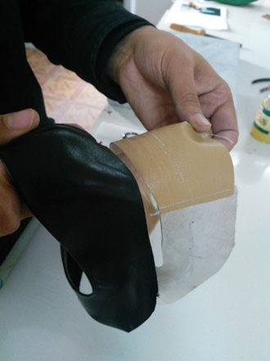
ÜSTE ATMA
Astar ve Yüzü Birleştirme Tekniği
Astar ve yüzü birleştirirken dikkat edilmesi gereken en önemli nokta astarın ayağa temas edecek tarafı sırça yüzü olmalıdır.
Astarın ve yüzün yan çentikleri zıt yönde olmalıdır.
Astarın ucundaki çentik ile yüzün ucundaki çentik üst üste gelmelidir.
Üste Atma
Yüzün astara yapıştırılması işlemine üste atma denir. Sayada genel olarak iki tür üste atma vardır.
Kapalı sistem: Yüz ayrı hazırlanır, astar ayrı hazırlanır ve ikisi birleştirilir.

Slide 11
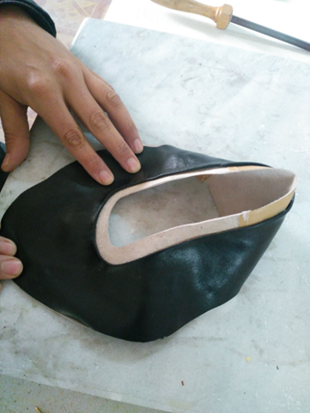
Üste işlemi yapılan saya
Çoraplık orta çizgisinden tutularak yüzün arka ortasına merkezlenir. Gümüş kalem ya da makas ile küçük bir işaret konur.
Arka kısım ve yanlar el ile düzgün bir şekilde yapıştırılır.
Çekiçle vurularak yapışma sağlamlaştırılır.

Slide 12
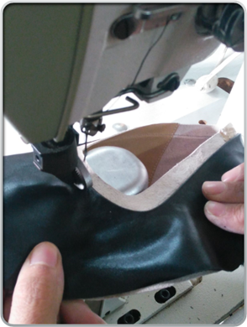
Ağız Dikişi
Ağız kenarından uçtan uca 1,5 mm pay verilerek dikilir.
Dikilmiş sayadaki astar fazlalıklarını kesmeye ara işi denir.
Elle Astar Fazlalıklarını Keserken Dikkat Edilecek Noktalar
Astar fazlalıkları sayacı makası ile temizlenir.
Astar fazlalıkları dikişin hemen üzerinden kesilmelidir.
Ara işi yapılırken dikişlerin kesilmemesine dikkat edilir
Kesimin düzgün yapılmasına dikkat edilmelidir.

Slide 13
Saya dikiş ipliklerini temizleme
Saya üzerindeki iplik fazlalıkları kesilirken dikiş kesilmemelidir.
Fazla olan ipliklerin hem sayanın yüzünden hem de astar tarafından kesilmesine dikkat edilmelidir. iplik kesilirken çok dipten kesilmemelidir. Kalan iplik uçları yakma makinesinde veya aleve tutularak temizlenmelidir.
Ağız dikiminde kalan iplikler sayanın tersinden çekilerek kesilmelidir. Kalan iplik ucu yakılmalıdır.
Eşleme Yaparken Dikkat Edilecek Noktalar
Sayalar numaralarına göre çiftlenir.
Çiftleme yaparken iki çift arasında renk ve desen uyumu olmalıdır.
Dikiş aralıkları, dikiş düzgünlükleri ile kıvırmalar düzgün ve eşit olmalıdır.

